Slide 1


实训项目-图书商城
项目介绍

Slide 2

项目介绍
项目名称：图书商城
项目介绍：这是一个小型的在线图书商城系统，本系统中可以实现首页广告轮播、首页商品最新商品展示、用户注册、登录、分类浏览商品类表、查看商品详情、以及购物车的增删改查等的功能。
实训目标：将本阶段所学知识结合起来，应用到实际项目中，使更加了解所学知识体系的实际作用，对以前所学知识点得到更好的练习和灵活运用。
所需时间：36课时

Slide 3
实训要求
希望在项目实训过程中，能独立实现项目中的主要功能，并能完善用户体验细节。
具体要求：
能够熟练的搭建PHP+MySQL的项目环境；
能够进行项目的数据库设计，并能使用SQL语言进行数据库和数据表的增删改查；
能够使用JavaScript进行前端效果实现和数据处理；
能够使用Ajax发送异步请求，并将接收到的结果进行逻辑处理；
能够使用PHP进行服务器端API接口的开发；
能够理解不同的业务处理方法，并能对产生的问题进行修复。

Slide 4
训练技能点
在项目实训过程中，要训练的技能点包含：
JavaScript脚本语言的使用；
jQuery函数库的使用；
使用Ajax实现前后端数据交互的方法；
MySQL数据库的创建和增删改查；
使用PHP编写业务逻辑代码，操作数据库并向客户端返回响应数据。

Slide 5
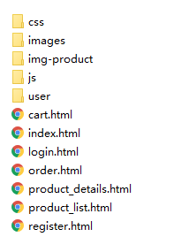
项目分解
此项目中，一共包含有如下功能;
首页的图片轮播效果
首页最新商品显示效果
新用户注册
用户登录
全部商品页面分类分页展示商品
商品详情展示
添加到购物车
删除和修改购物车

Slide 6
任务计划
我们将整个项目分为以下任务：
01 实现首页图片轮播（4课时）
02 实现网站通用头部和底部的加载（2课时）
03 数据库结构设计（4课时）
04 实现用户注册（4课时）
05 实现用户登录（4课时）
06 实现首页商品列表（2课时）
07 全部商品页面实现（6课时）
08 显示商品详情（2课时）
09 添加购物车（2课时）
10 购物车列表展示（6课时）

Slide 7
各模块介绍-首页
首页
作为整个网站的入口，主体部分包含广告轮播效果、最新商品展示效果。

Slide 8
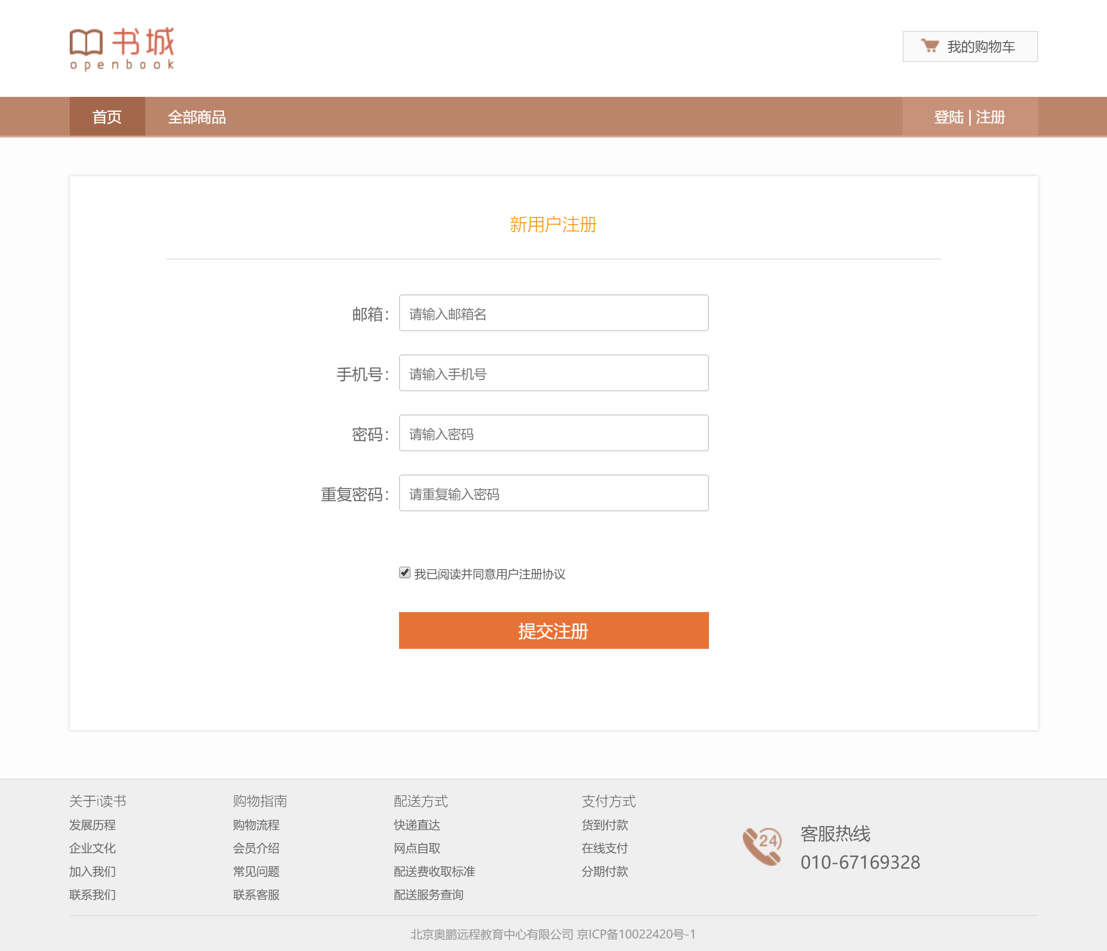
各模块介绍-注册页
注册页
用于新用户的注册，在此页面中包含表单验证和提交注册效果。

Slide 9
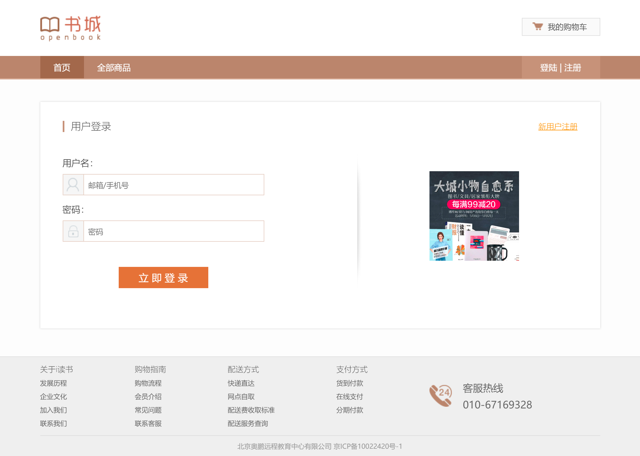
各模块介绍-登录页
登录页
用于用户的登录，在此页面中包含表单验证和提交登录的效果；登录成功后要进行状态维持效果的处理。

Slide 10
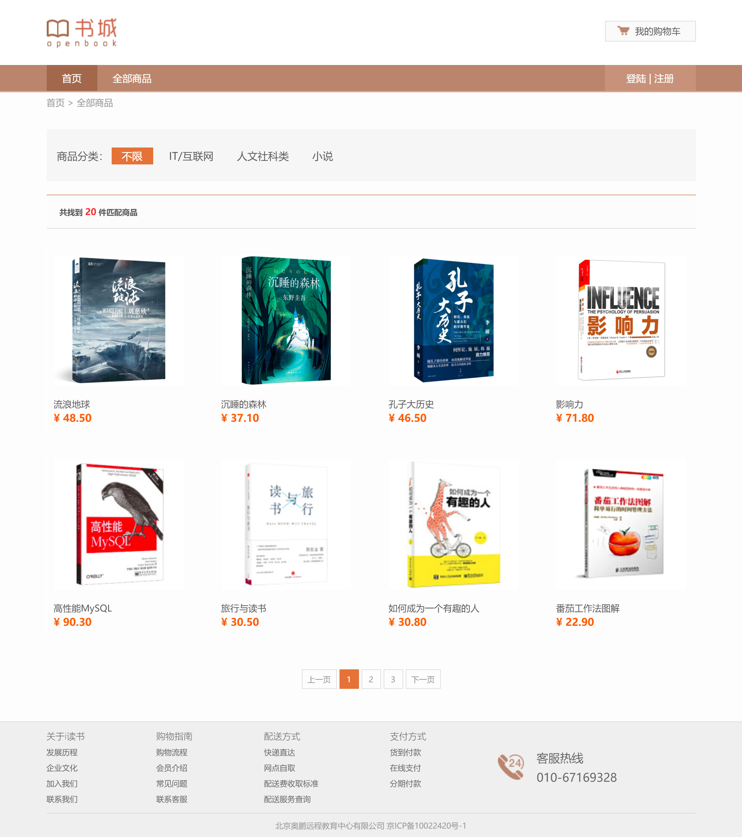
各模块介绍-全部商品页
全部商品页
用于展示全部的商品。在此页面中，需要实现商品的分类展示和分页展示效果。

Slide 11

各模块介绍-商品详情页
商品详情页
用于根据商品的id展示某一个商品的详情。也是将商品添加到购物车的入口页面。

Slide 12
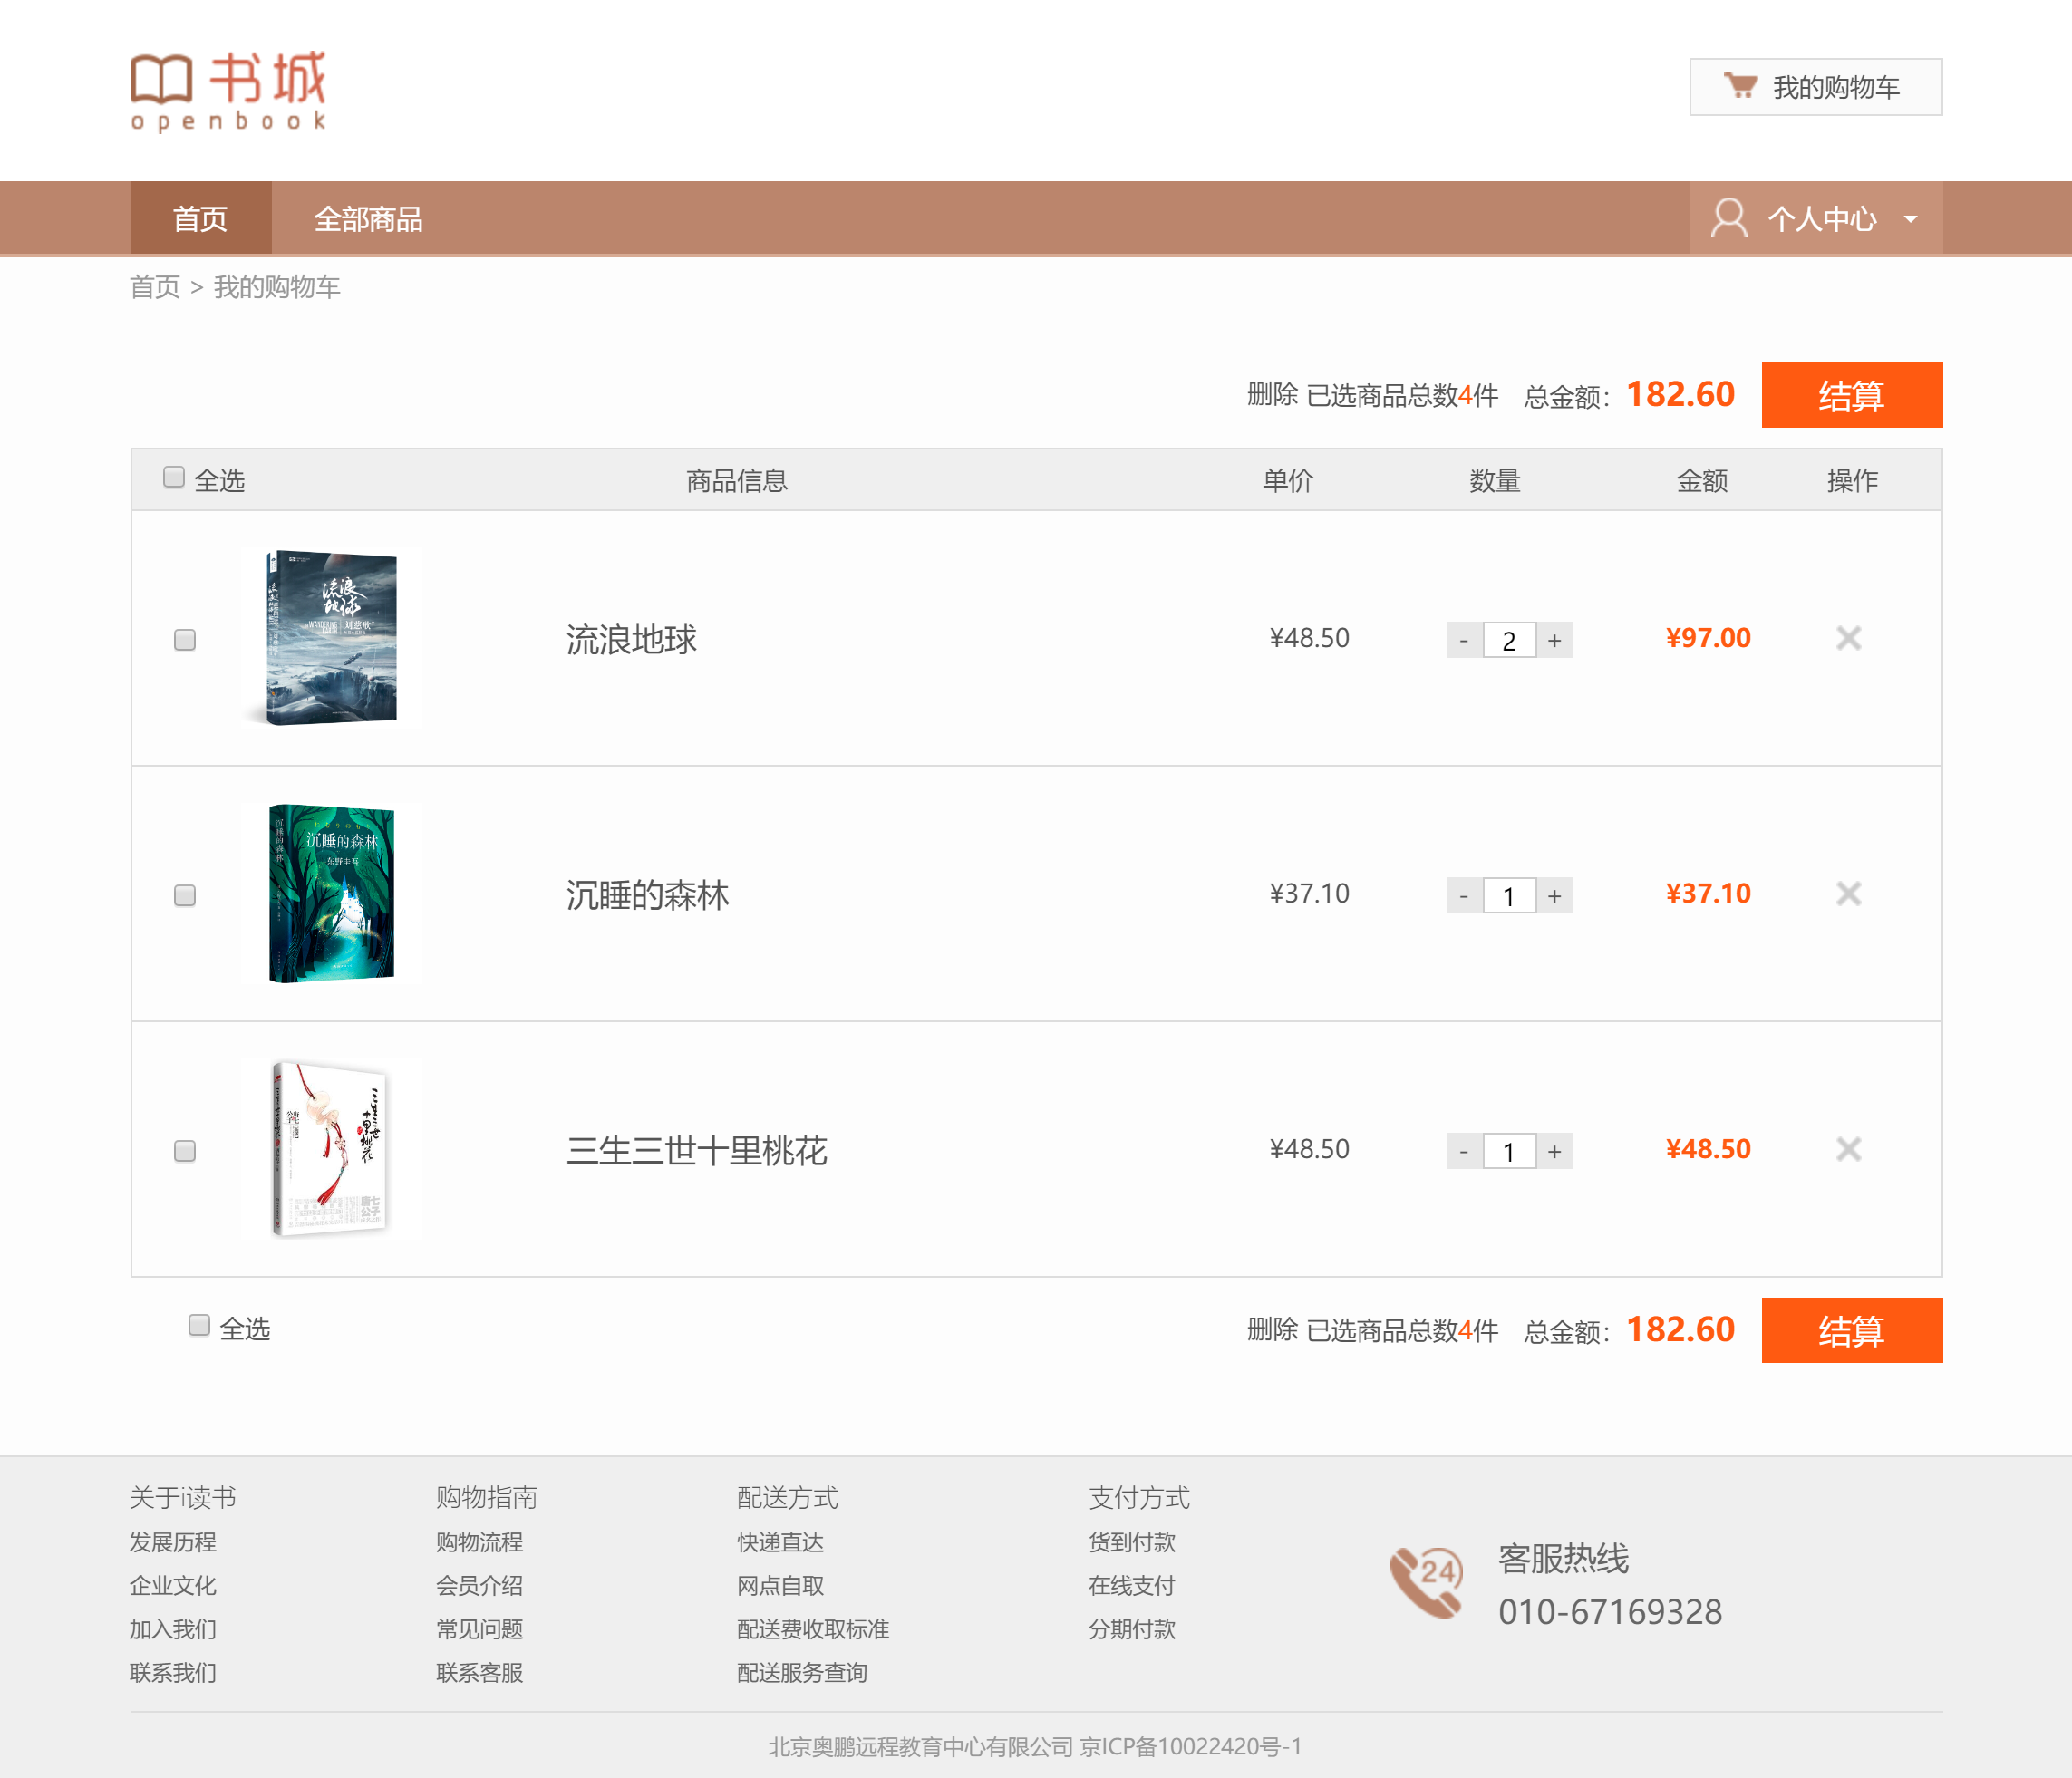
各模块介绍-购物车页面
购物车页面
用于显示用户的购物车列表，在此页面中，可以实现商品的单个删除、批量删除、全选/取消全选、商品数量的增减等操作。

Slide 13
准备工作-环境搭建
此次实训为动态网站项目开发，所使用的前端语言为HTML/CSS/JavaScript/jQuery，服务器端语言为PHP，数据库为MySQL。
因此，在开始项目之前，我们需要安装所需的开发环境： MySQL、Apache、PHP解释器等。
如果你的电脑上已经安装了这些环境，则可以直接使用。
如果没有安装，为了节省环境安装的时间，这里我们使用一个集成开发环境：XAMPP

Slide 14
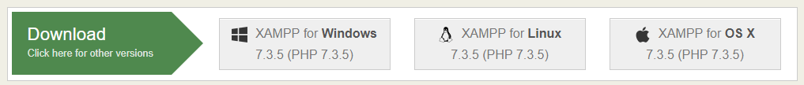
准备工作-环境搭建
XAMPP简介：
XAMPP（Apache+MySQL+PHP+PERL）是一个功能强大的建站集成软件包。软件中已经继承了MySQL、PHP和Apache环境，我们只需选择对应的版本进行下载安装即可使用。
下载地址： https://www.apachefriends.org/index.html

Slide 15
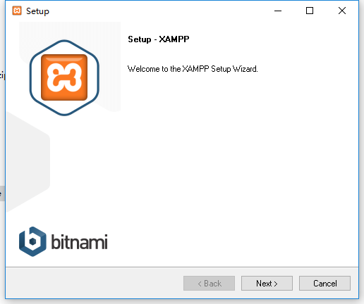
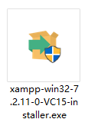
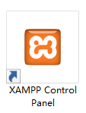
准备工作-环境搭建
下载完成后，双击安装文件进行默认安装即可。
双击安装
安装完毕

Slide 16
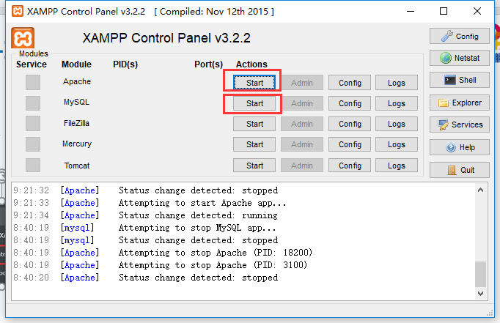
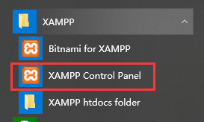
准备工作-环境搭建
安装完成后，在开始菜单即可找到启动图标，点击即可启动XAMPP；
启动软件后，找到Apache和MySQL服务，点击Start即可开启。

Slide 17
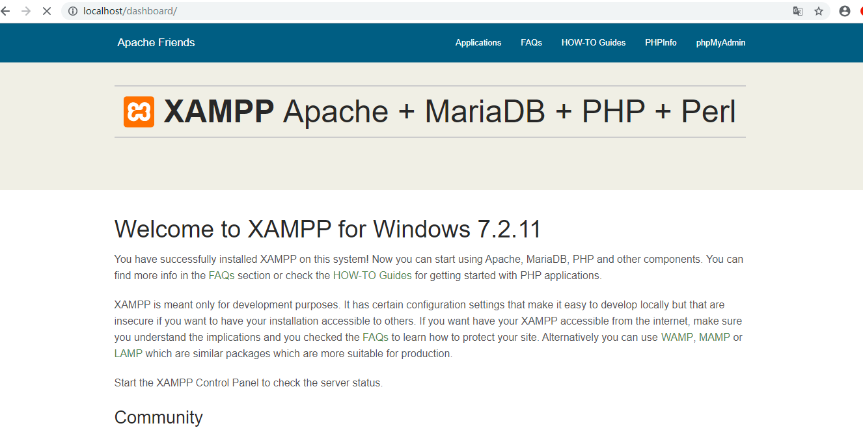
准备工作-环境搭建
在浏览器中访问：
此时，我们在浏览器中输入：http://localhost 即可打开默认主页

Slide 18
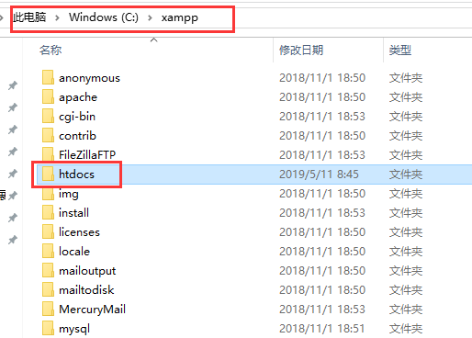
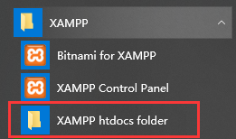
准备工作-环境搭建
XAMPP放置项目的位置默认在安装目录的 htdocs 下，我们可以通过开始菜单打开此目录，也可以直接去你的安装目录下去找。

Slide 19
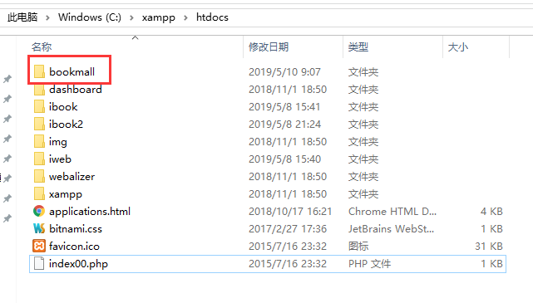

准备工作-环境搭建
现在，我们将我们的项目文件，复制到 htdocs 目录下；
然后在浏览器中输入 http://localhost/bookmall 就可以在Apache 服务器下打开我们的网站。

Slide 20
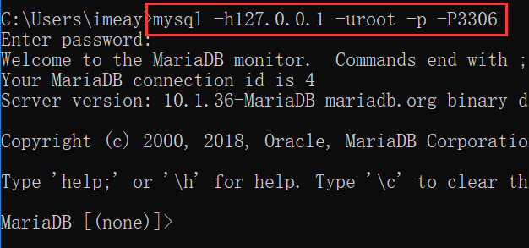
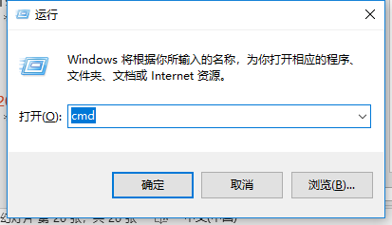
准备工作-环境搭建
数据库的使用：
如果想要操作数据库，那么我们可以通过命令行来登录和操作。
我们使用快捷键 win+R 打开运行窗口，输入 cmd 打开命令行工具。
然后输入MySQL的IP、用户名、密码、端口号，即可登录数据库服务器。

Slide 21
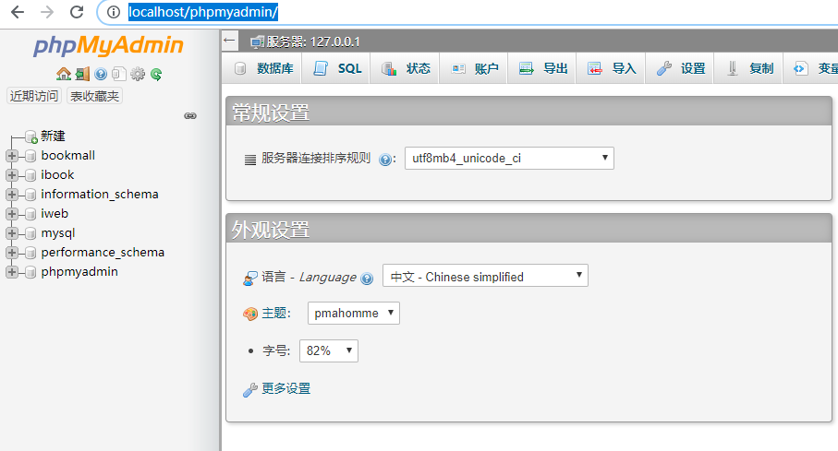
准备工作-环境搭建
数据库可视化界面：
如果你对命令行操作不熟练，也可以使用XAMPP给我们提供的图形化管理界面。
在浏览器中输入：http://localhost/phpmyadmin 即可打开，可在可视化界面里操作数据库。

Slide 22
准备工作-环境搭建
好啦！环境已经搭建完毕！
现在可以正式开始我们的项目开发了！

